Slide 1
Duurzame toegankelijkheid by design op zijn Rotterdams
3 februari 2020
Jeroen van Oss

Slide 2
By design, waar komt de term vandaan?
Privacy by design bedacht door Ann Cavoukian, privacycommissaris uit Canada.
Overgenomen als eis in Algemene Verordening Gegevensbescherming van de EU.
https://www.privacycompany.eu/blogpost-nl/hoe-pas-je-de-zeven-principes-van-privacy-by-design-toe-in-jouw-organisatie

Slide 3
7 principes van privacy by design
Proactive not reactive; preventive not remedial
Privacy as the default setting
Privacy embedded into design
Full functionality – positive-sum, not zero-sum
End-to-end security – full lifecycle protection
Visibility and transparency – keep it open
Respect for user privacy – keep it user-centric
https://en.wikipedia.org/wiki/Privacy_by_design

Slide 4
‘Archiving by design’
https://kia.pleio.nl/groups/view/28319672/kennisplatform-informatiehuishouding-overheden/blog/view/55812854/kia-scrum-team-‘archiving-by-design’-van-start
Notes:
De term by design wordt ‘gekaapt’ door de informatiebeheersector. Deels framing, maar zeker ook met gegronde reden

Slide 5
Duurzame toegankelijkheid by design: werkdefinitie
Bij het integraal (her)ontwerpen van bedrijfsprocessen en de ondersteunende informatiesystemen worden vooraf passende beheermaatregelen geïmplementeerd die waarborgen dat de binnen processen ontvangen en gemaakte informatie:
duurzaam toegankelijk is en blijft
vernietigd kan worden conform wettelijke bewaartermijnen
Dit op een passend kwaliteitsniveau en zo laagdrempelig en duidelijk mogelijk voor de gebruiker.
Notes:
Ik wil hem liever omdopen naar ‘duurzame toegankelijkheid by design’. Het doel is niet archiveren, maar duurzame toegankelijkheid, net als privacy.

Slide 6
Informatie, maar welke dan?
Gevormd (gecreëerd/ontvangen) in het kader van uitvoering van processen gemeente
Nodig als:
bewijs van rechten en plichten
geheugen van de organisatie, tbv uitvoering werk
bewijs van handelen, verantwoording
Ongeacht de vorm
Notes:
Wat valt hier wel en niet onder? Website gemeente, NEN Standaard Sterktemetingen bruggen en sluizen, tabel ‘Huisnummer_ID’ in de database van ONS (belastingsysteem gemeente), video van een vergadering in MS-Teams?

Slide 7
Duurzaam toegankelijk
Vindbaar
Integer
Informatiebeveiliging
Beschikbaar
Authentiek
Integer
Informatiebeheer (ISO 15489)
Raadpleegbaar
Interpreteerbaar
Vertrouwelijk
https://diensten.rotterdam.nl/share/page/site/expertisecentrum-informatiebeheer/document-details?nodeRef=workspace://SpacesStore/1f7ca1df-430f-4abc-822d-b5d069267ef1
Notes:
Door het zo abstract te formuleren, kun je het toepassen op alle vormen van procesgebonden informatie. En kun je het vertalen voor de business en voor de collega’s van security, privacy, architectuur, IM.
Per criterium uitleggen wat we er onder verstaan.

Slide 8
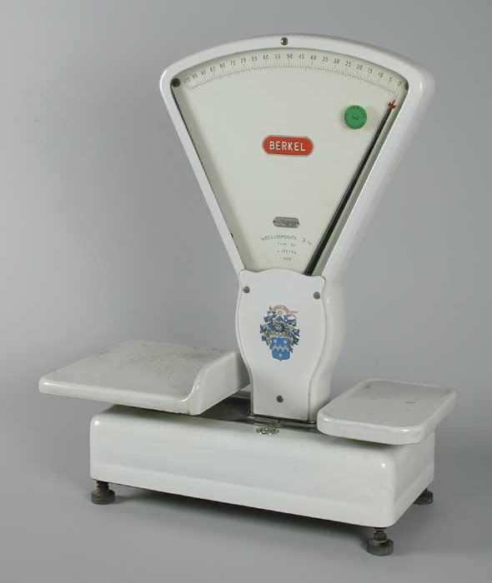
Passend kwaliteitsniveau
Het kwaliteitsniveau van het informatiebeheerregime wordt
bepaald door het belang van het business proces & de
Informatie
Meten we door middel van de classificatie Informatiebeheer per proces
Leidt tot een passend niveau van beheersmaatregelen.

Slide 9
Integraal met alle informatie- en procesdisciplines (principe 4: full functionality)
Architectuur
Informatiemanagement
Procesanalyse
Kwaliteitsmanagement
Informatiebeveiliging
Privacybescherming
Open overheid

Slide 10
Laagdrempelig en duidelijk voor gebruikers (p 7: user centric)
Archiveringsproces zo veel mogelijk onzichtbaar voor de gebruiker, geïntegreerd in eigen werkomgeving
Archiveringsacties getriggerd door reguliere gebruikershandelingen
Zo min mogelijk handmatig metadata invoeren
Slepen in plaats van uploaden
DMS/RMA koppelen met taakapplicatie
Gebruiker vormt zelf dossiers, dus niet DIV

Slide 11
Duurzame toegankelijkheid in ontwerp #hoedan?
Concern Informatiebeheerbeleid
eSuite/RDD
Aspectarchitectuur Informatiebeheer
DIVA
Taakapplicatie
Instrumenten, kaders normen, richtlijnen
Project Start Architectuur
IB-eisen aanbesteling
Classificatie IB
Informatiebeheerplan
Aanbesteden / zelf ontwikkelen
Metadataschema eSuite
Sitetemplates
ZTC
IB functionaliteit inrichten
Metadataschema RDD
Richtlijnen ZTC
Koppeling/
metadatamapping
Koppeling/
metadatamapping
Richtlijnen Informatieanalyse
IB Beheermaatregelen
Metadata-schema DIVA
Kwaliteits-systeem
Werkinstructies/ procesbeschrijvingen
Richtlijnen Sitetemplates
Veranderplan, training
Notes:
Beheer toevoegen, evaluatie toevoegen (PEA), Kwaliteitsmanagement juiste positionering. Geschikt maken voor IIFO brede toepassing

